Slide 1
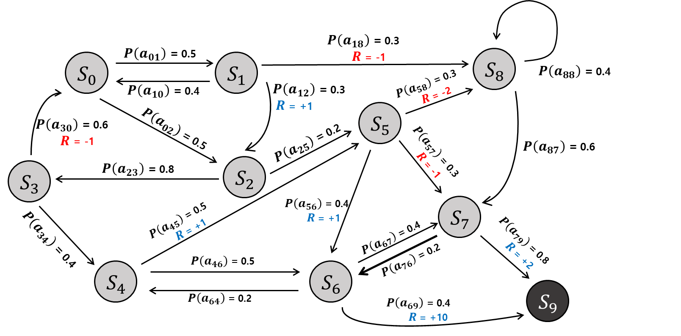
숙제 1
다음의 State diagram으로 나타난 MDP에 대해 벨만 기대방정식을 세우고 이를 행렬식을 이용하여 푸시오. (3월 17일까지 Google classroom으로 제출)

Slide 2
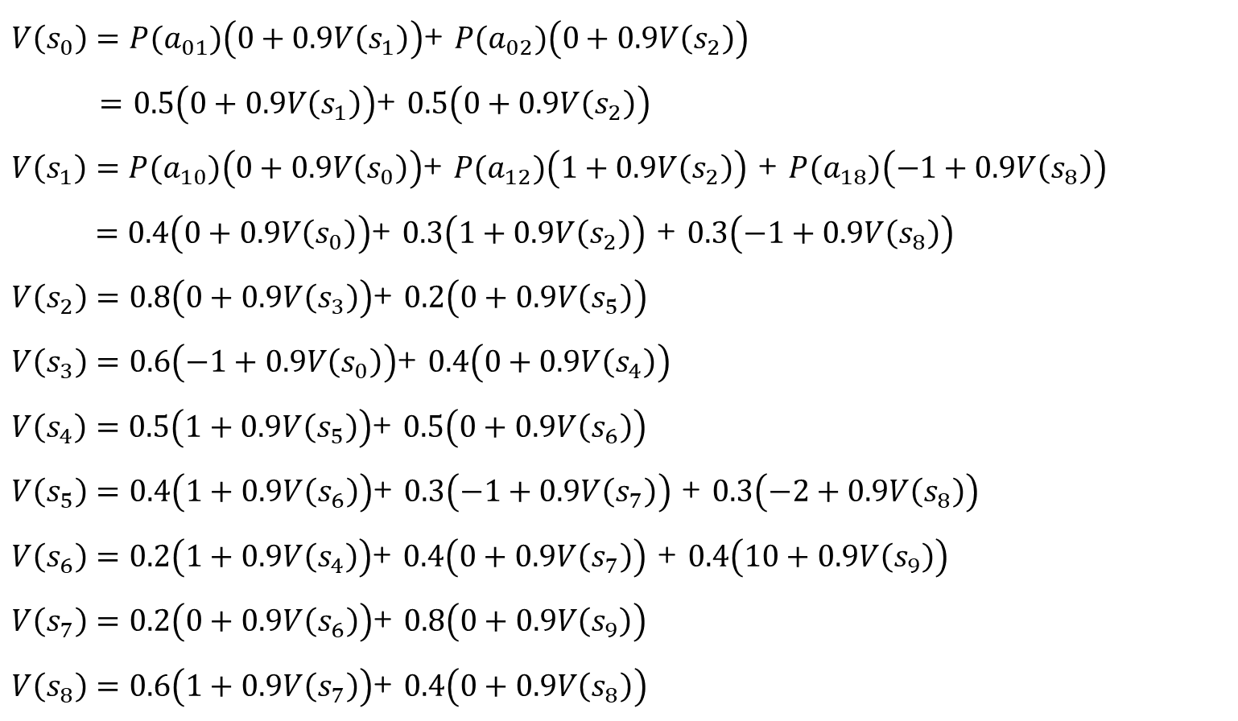

$$2$$

Slide 3
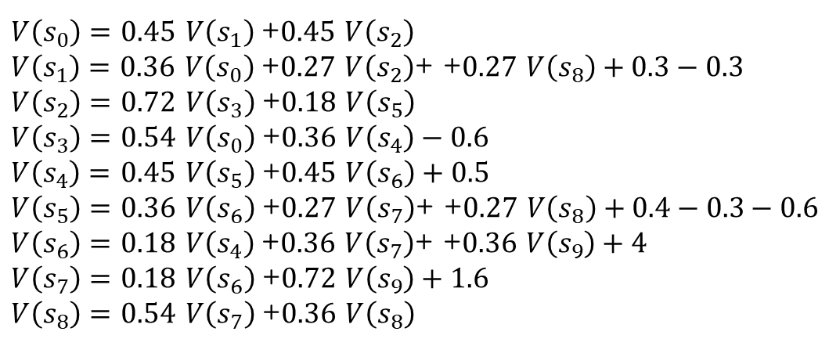
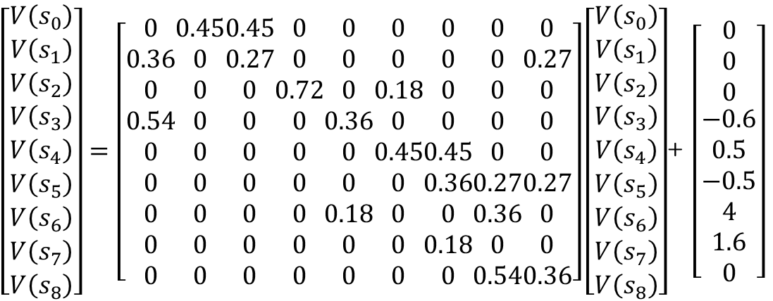

Slide 4
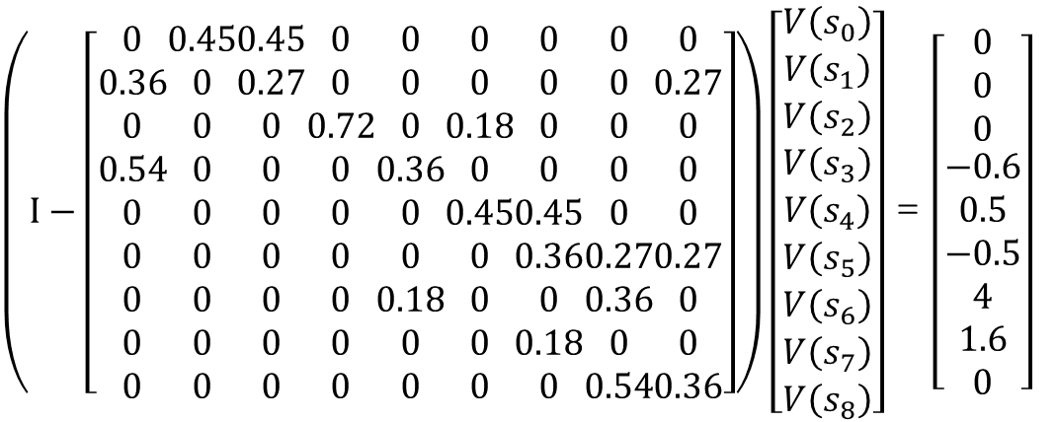
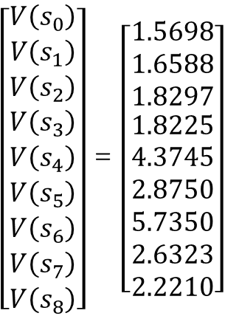

Slide 5
1.5698
1.6588
2. 2210
2. 8750
1. 8225
1. 8297
2. 6323
4.3745
5. 7350

